Slide 1
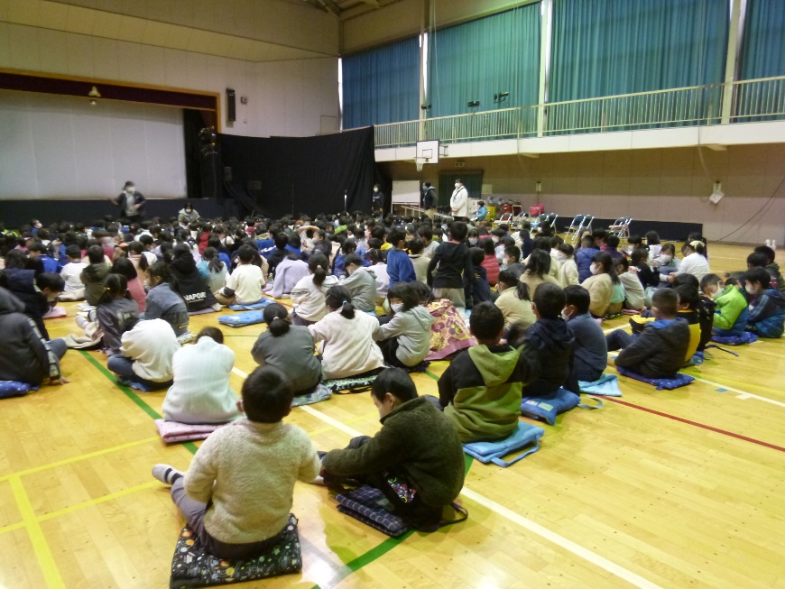
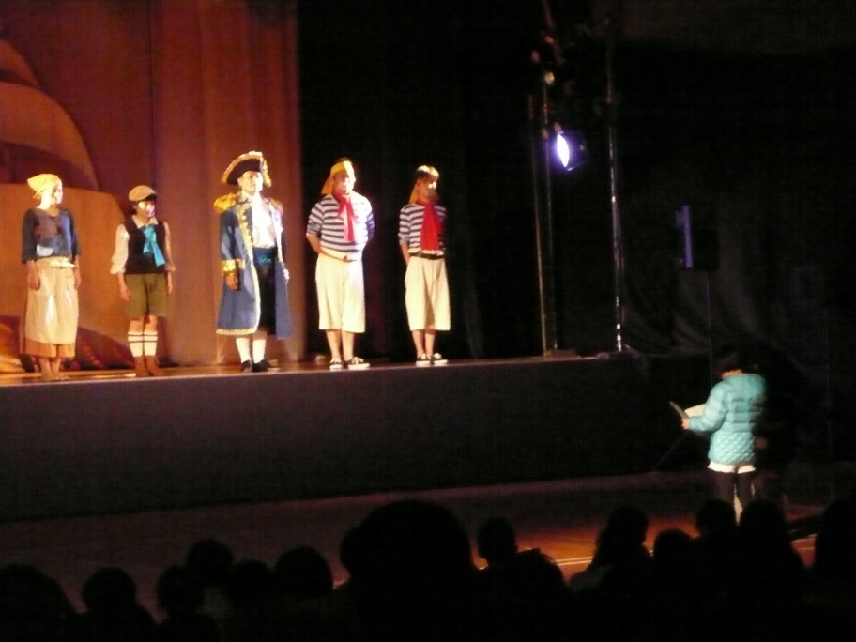
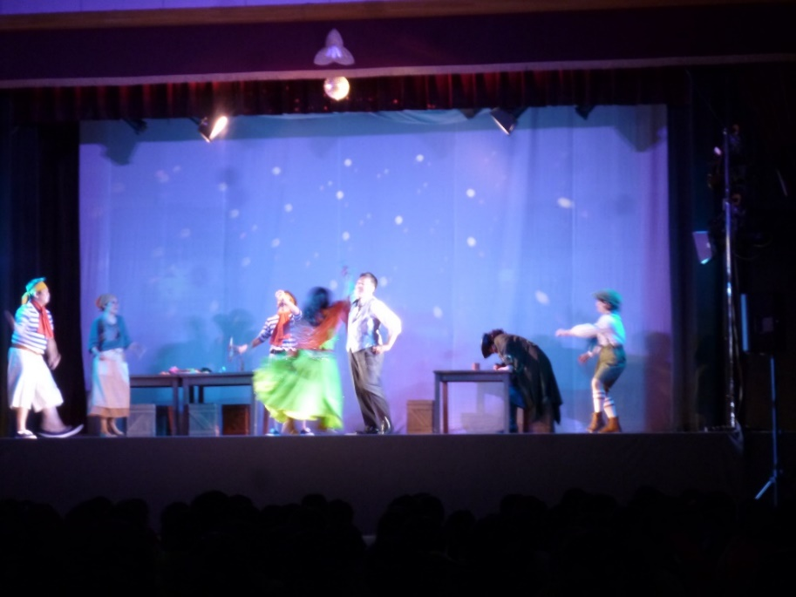
演劇鑑賞「宝島の冒険」（劇団ポプラ）12月
「どんなお話だろう。」とワクワクしながら2年ぶりの演劇鑑賞が始まりました。子どもたちは、ソーシャルディスタンスを守りながら、
夢中になって鑑賞する姿が見られました。鑑賞後は、「おもしろかった。」と子どもたちは話し、貴重な機会となりました。

